Slide 1


DRUŽBA
3. MAJ 2021

Slide 2
Kaj boš danes delal pri družbi:
Ponovi učno snov o ravninah obpanonskega sveta (20 min)
Odgovarjaj na vprašanja za ponovitev (20 min)
Naloga natančnega opazovanja (5 min)

Slide 3
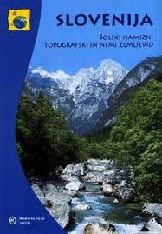
Ravnine obpanonskega sveta – ponovitev
V zvezku in učbeniku na str. 40-43 preberi vse, kar si do zdaj spoznal o obpanonskem svetu.
V zvezku si lahko podčrtaš pomembne podatke, si narediš izpiske ali kaj podobnega. Spomni se mojih nasvetov o učenju.
Pri učenju nujno uporabljaj tudi NAMIZNI ZEMLJEVID.

Slide 4

2. Odgovarjanje na vprašanja
Sedaj, ko si snov ponovil, ne bo težko odgovoriti na naslednja vprašanja. Vprašanja ti zastavljam v obliki kviza.
Odštevanja časa tokrat ne bo, saj želim, da na vprašanja odgovarjaj natančno!

Slide 5
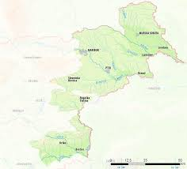
Kateri del Slovenije zavzema obpanonski svet? Pokaži na zemljevidu. Po kateri naravni pokrajini je dobil ime?

Slide 6
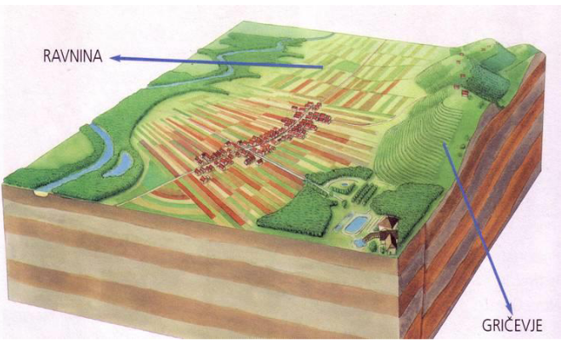
Katere reliefne oblike najdeš v obpanonskem svetu? Pokaži jih na zemljevidu.

Slide 7
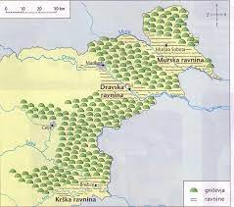
Na namiznem zemljevidu poišči in poimenuj vse ravnine obpanonskega sveta. Pojasni, po čem so dobile ime.

Slide 8
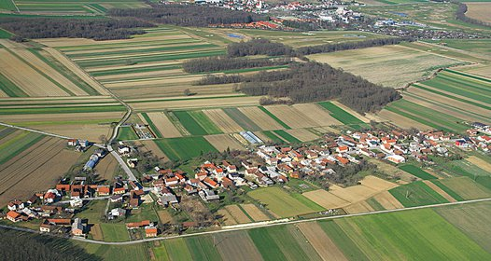
Pojasni, zakaj so ravnine v obpanonskem svetu rodovitne.

Slide 9
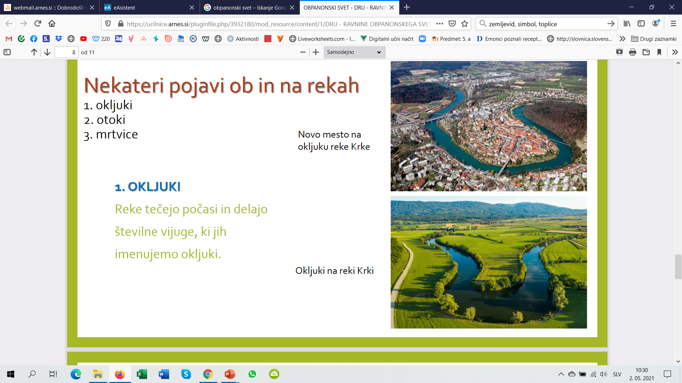
Naštej čim več značilnosti panonskih rek.

Slide 10
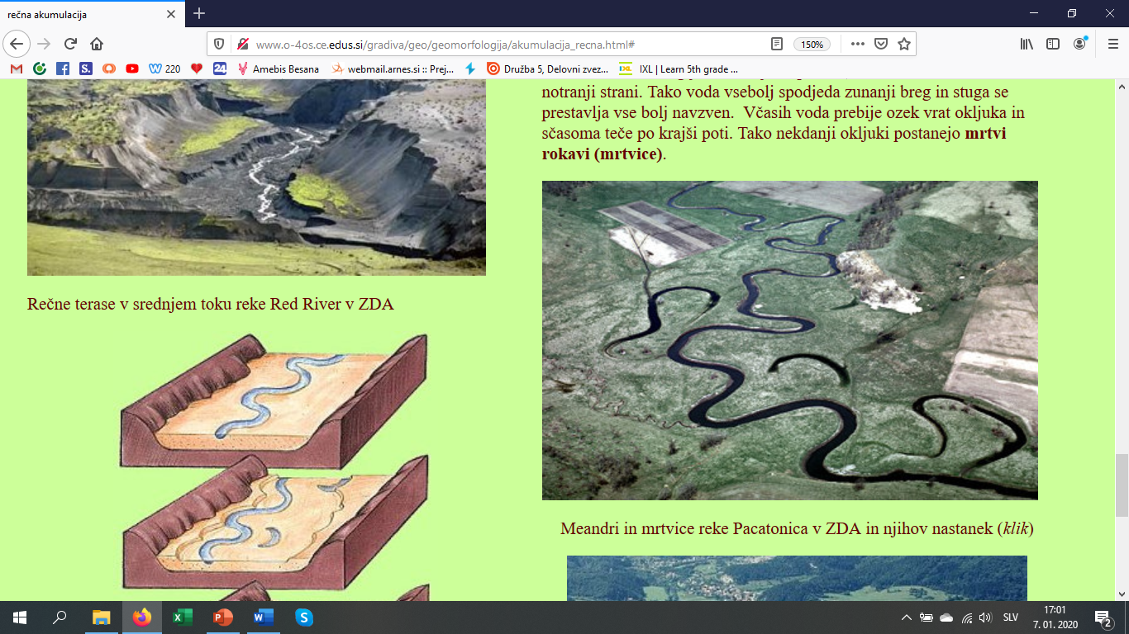
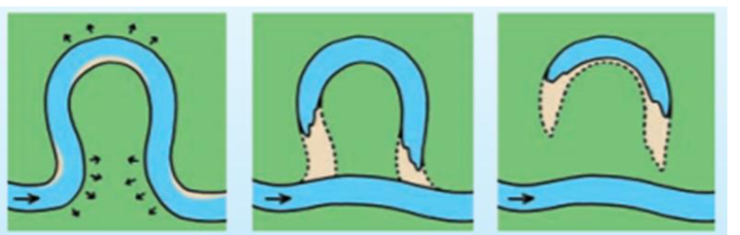
Razloži dogajanje na slikah.

Slide 11
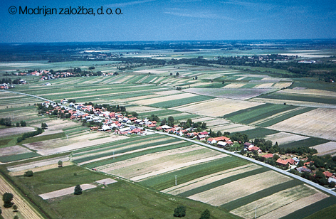
Poimenuj vrsto naselja na sliki? Kje najdemo rakšna naselja in zakaj ravno takšna?

Slide 12
Kje so v obpanonskem svetu nastala mesta? Na zemljevidu poišči in poimenuj nekaj večjih mest.

Slide 13
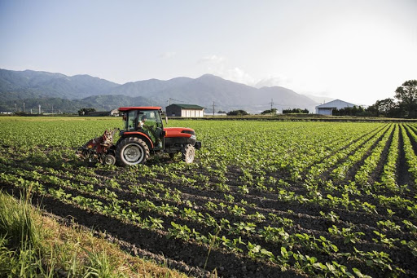
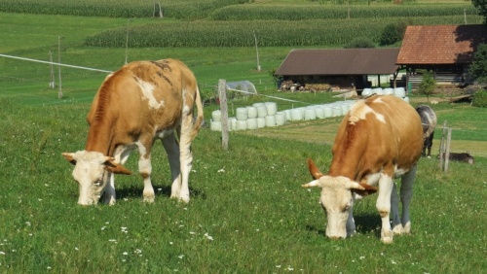
Katere kmetijske dejavnosti so se razvile v obpanonskem svetu? Kaj vse pridelujejo poljedelci in kaj gojijo živinorejci?

Slide 14
Pojasni, kaj so krmne in kaj industrijske rastline. Naštej nekaj primerov za vsako od njih.

Slide 15
Katere dejavnosti (poleg kmetijstva) so se še razvile v obpanonskem svetu?

Slide 16
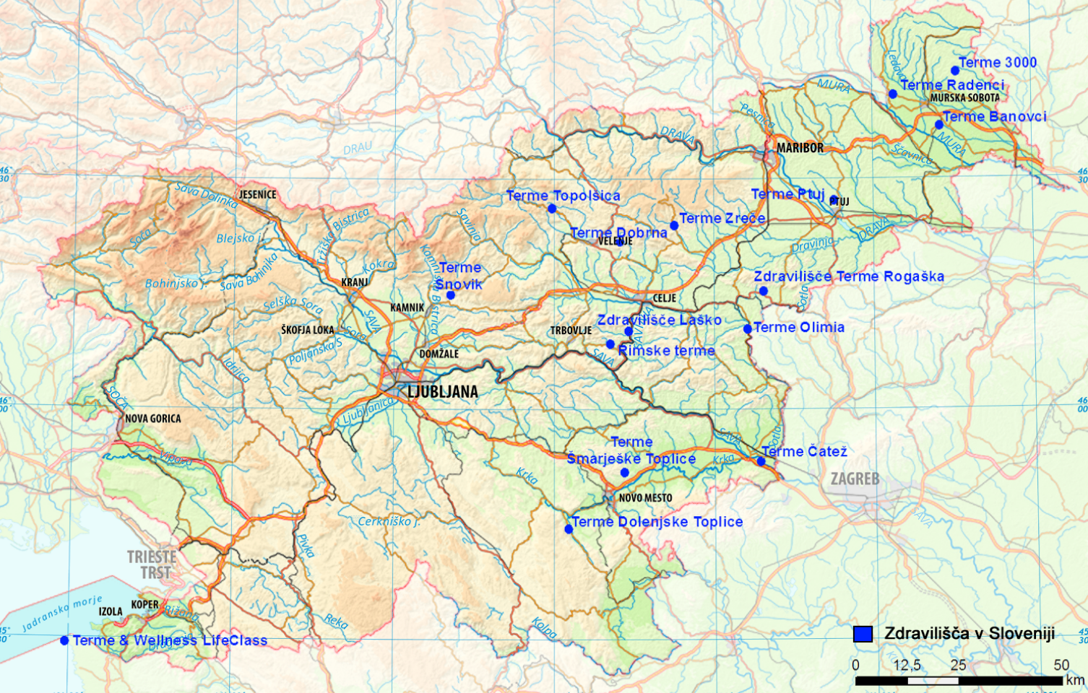
Pojasni, kaj prikazuje zemljevid? Zakaj je ta dejavnost v obpanonskem svetu tako razširjena. Kaj omogoča uporabniku?

Slide 17

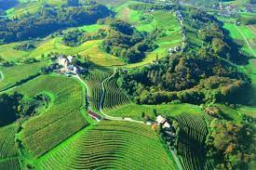
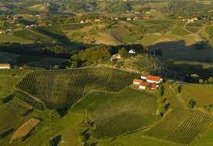
Naloga
Prihodnjo uro boš spoznal gričevja obpanonskega sveta. Pred tem boš naredil nalogo:
Natančno si oglej fotografiji gričevij. Zapiši čim več stvari, ki jih na sliki prepozna tvoje natančno detektivsko oko.

